Slide 1
Recuperar datos de una memoria USB
Notes:
Es un juego sandbox que se desarrolla en el espacio

Slide 2
Razones para tener que hacerlo.
Borrado accidental de datos de forma manual
Formateo accidental por parte del usuario
Corrupción de la memoria usb

Slide 3
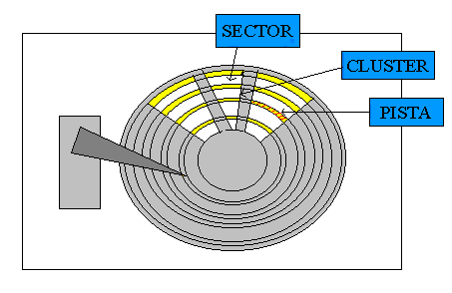
¿Por que se puede hacer?
Secciones de un disco duro.

Slide 4
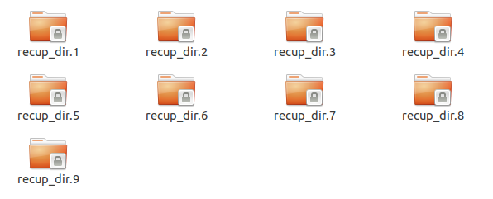
Resultado

